Slide 1
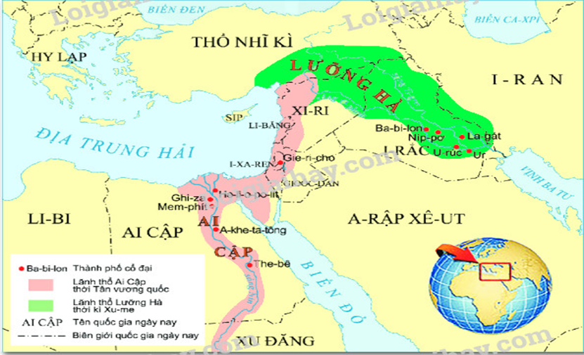

Slide 2
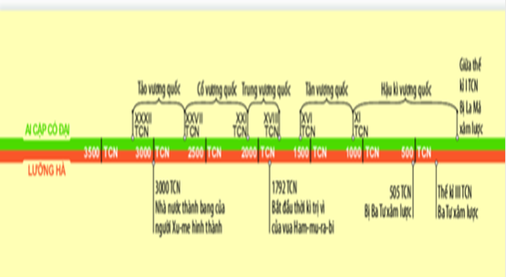

Slide 3
PHIẾU HỌC TẬP: Niên biểu lịch sử các vương quốc ở Ai Cập, Lưỡng Hà cổ đại

